Slide 1
Optique et Photonique Benjamin Dwir LMSC2 – IPHYS – SB EPFL
Exercices: Stefano Marinoni
Moodle: https://moodle.epfl.ch/course/view.php?id=18492
Examen: Oral, 2 questions (théorie, exercice)

Slide 2
Livres du cours
Livres de référence :
E. Hecht: Optics. Addison-Wesley, NY* (il y a aussi une édition en français)
B.E.A. Saleh, M.C. Teich: Fundamentals of photonics. J. Wiley and Sons, NY*
G. R. Fowler, Introduction to modern optics, Dover, NY
D'autres livres utiles:
E. Rosencher, B. Vinter: Optoélectronique. Masson, Paris (1998)
J.-P. Pérez: Optique, 5ème Ed. Masson, Paris (1996)
B.D. Guenther: Modern Optics. Wiley, NY (1990)
H.D. Young: Fundamentals of waves, optics and modern physics. Mc Graw Hill, NY, 2nd Ed. (1976)
Born and Wolf, Principles of optics, Cambridge
*ces deux livres sont aussi les sources des images présentés dans le matériel du cours s'il n'y a pas d'autre attribution de source

Slide 3
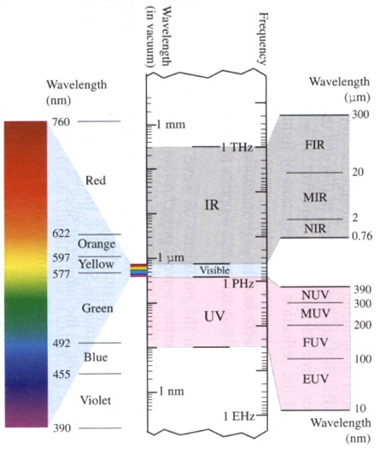
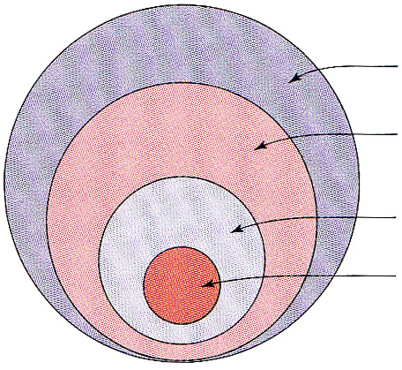
Les différentes facettes de l’optique
L’optique traite de la lumière, qui fait partie des ondes electromagnétiques
La gamme large: entre l’EUV (10 nm) et le FIR (300 μm)
La gamme restreinte (UV-VIS-IR): 100 nm - 20 μm
Le spectre visible: env. 400-700 nm
On applique différents modèles physiques:
Optique quantique: intération avec les atomes,…
Optique eléctromagnétique: polarisation, dispersion…
Optique ondulaire: intérférence, diffraction…
Optique géométrique: réfraction, réflexion…

Slide 4
Les cours en optique
Le cours "Optique et Photonique" traite l'optique géométrique, ondulaire, électromagnétique.
Le cours "AMO" traite l'optique quantique, l'interaction matière-lumière, les lasers.
Les bases requises pour le cours "Optique et Photonique":
Les équations de Maxwell
La transformé de Fourier
Quelques identités vectorielles
Quelques notions de la physique des solides

Slide 5
Optique et Photonique
Plan du cours
Les équations d'ondes (développement, différents cas, solutions)
La propagation: absorption, diffusion, réfraction et réflexion, dispersion, lien avec l'optique géométrique
L'optique géométrique: rappel des bases et sujets avancés (aberrations, étendue optique)
L'approximation paraxiale et le faisceau Gaussien
La polarisation: principes, applications
La superposition, les battements et les paquets d'onde
L'interférence: principes, applications, différents interféromètres
Les guides d'onde: en 2D et en 3D, rectangulaires et cylindriques; les fibres optiques
La diffraction: développement mathématique, types de diffraction, applications, l'optique de Fourier, l'holographie

Slide 6

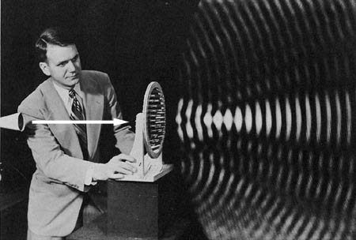
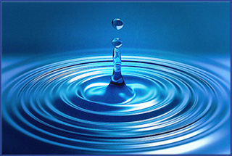
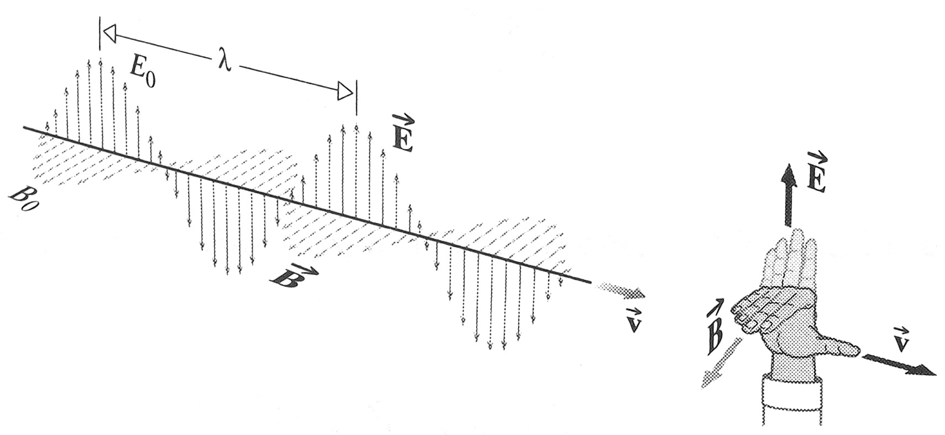

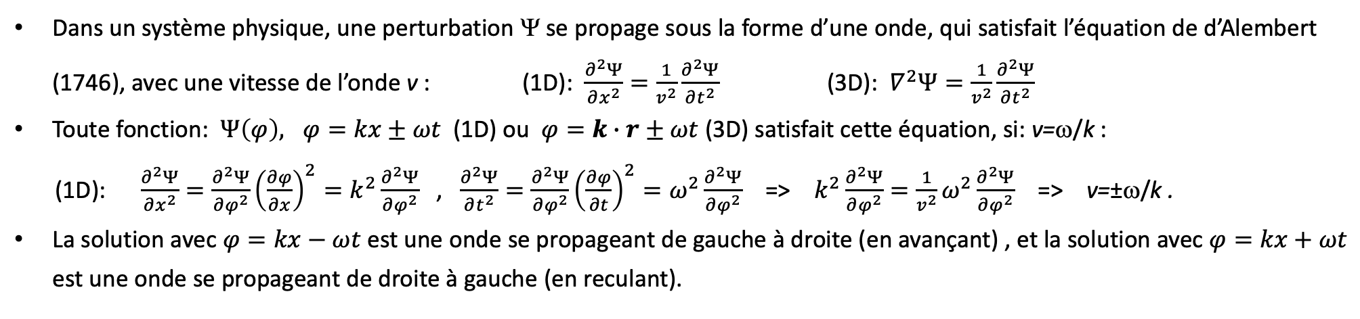

Ch. 1: Les équations des ondes La base des ondes: l’équation des ondes (de d’Alembert)
Dans un système physique, une perturbation Ψ se propage sous la forme d’une onde, qui satisfait l’équation de d’Alembert (1746), avec une vitesse de l’onde v : (1D): $\frac{∂^{2}Ψ}{∂x^{2}}=\frac{1}{v^{2}}\frac{∂^{2}Ψ}{∂t^{2}}$ (3D): $∇^{2}Ψ=\frac{1}{v^{2}}\frac{∂^{2}Ψ}{∂t^{2}}$
Toute fonction: $Ψ\left(φ\right), φ=kx±ωt$ (1D) ou $φ=k∙r±ωt$ (3D) satisfait cette équation, si: v=ω/k :
(1D): $\frac{∂^{2}Ψ}{∂x^{2}}=\frac{∂^{2}Ψ}{∂φ^{2}}{\left(\frac{∂φ}{∂x}\right)}^{2}=k^{2}\frac{∂^{2}Ψ}{∂φ^{2}}$ , $\frac{∂^{2}Ψ}{∂t^{2}}=\frac{∂^{2}Ψ}{∂φ^{2}}{\left(\frac{∂φ}{∂t}\right)}^{2}=ω^{2}\frac{∂^{2}Ψ}{∂φ^{2}}$ => $k^{2}\frac{∂^{2}Ψ}{∂φ^{2}}=\frac{1}{v^{2}}ω^{2}\frac{∂^{2}Ψ}{∂φ^{2}}$ => v=±ω/k .
La solution avec $φ=kx−ωt$ est une onde se propageant de gauche à droite (en avançant) , et la solution avec $φ=kx+ωt$ est une onde se propageant de droite à gauche (en reculant).
Ondes acoustiques
Ondes dans l’eau
Ondes dans une corde
Ondes électromagnétiques
$\frac{∂^{2}P}{∂x^{2}}=\frac{1}{v_{s}^{2}}\frac{∂^{2}P}{∂t^{2}}$
$\frac{∂^{2}y}{∂x^{2}}=\frac{1}{v^{2}}\frac{∂^{2}y}{∂t^{2}}$

Slide 7
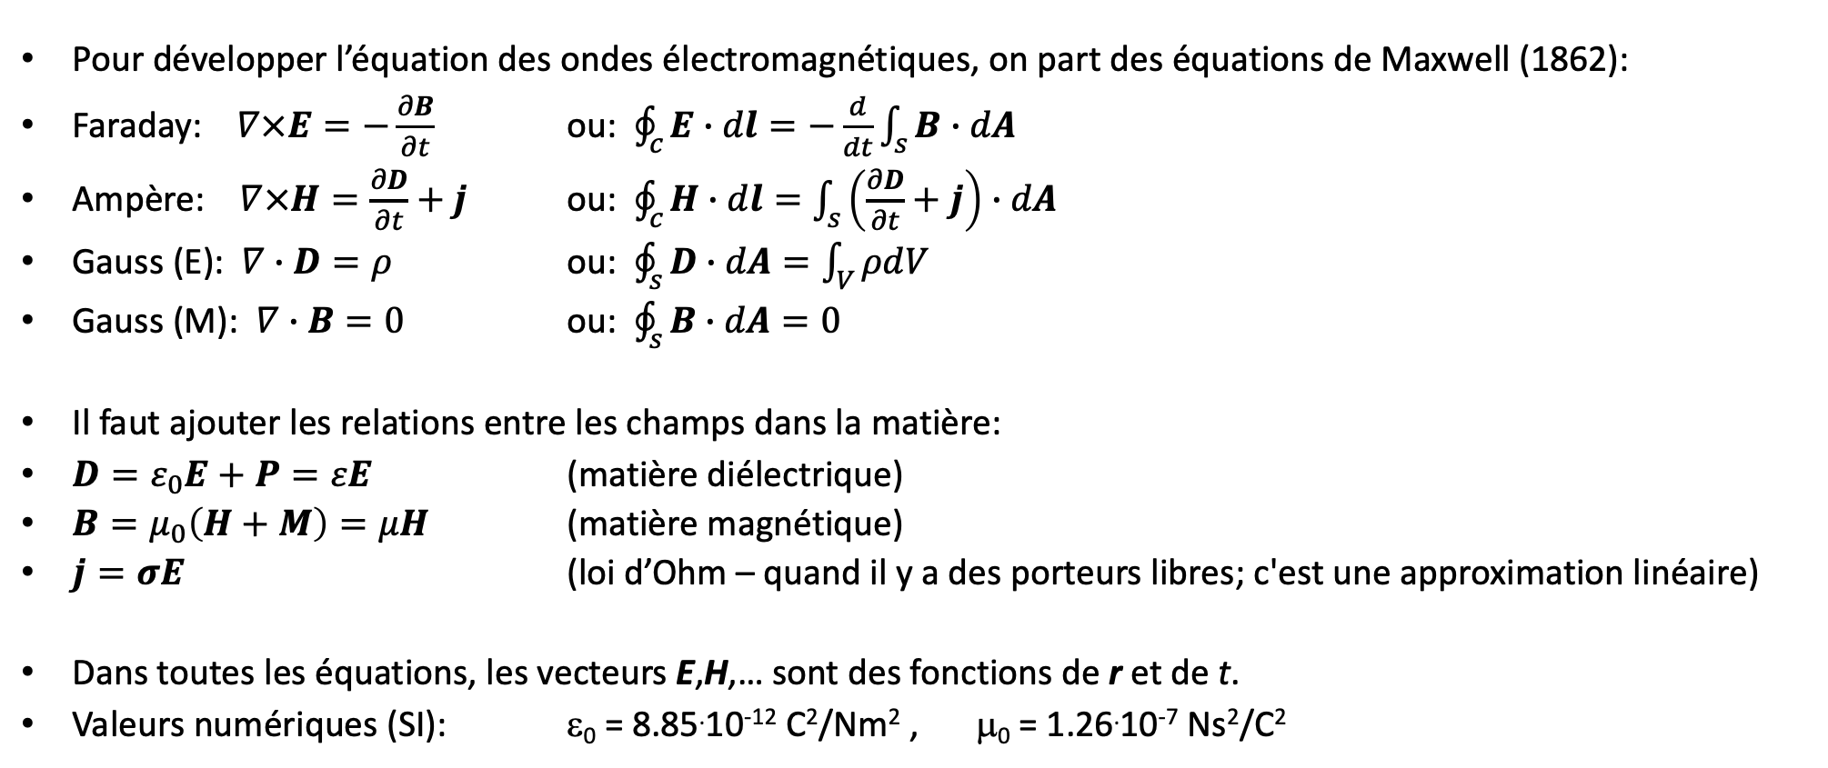
La base de l'équation des ondes: les équations de Maxwell
Pour développer l’équation des ondes électromagnétiques, on part des équations de Maxwell (1862):
Faraday: $∇×E=−\frac{∂B}{∂t}$ ou: $\oint_{c}^{ }{E∙dl}=−\frac{d}{dt}\int_{s}^{ }{B∙dA}$
Ampère: $∇×H=\frac{∂D}{∂t}+j$ ou: $\oint_{c}^{ }{H∙dl}=\int_{s}^{ }{\left(\frac{∂D}{∂t}+j\right)∙dA}$
Gauss (E): $∇∙D=ρ$ ou: $\oint_{s}^{ }{D∙dA}=\int_{V}^{ }{ρdV}$
Gauss (M): $∇∙B=0$ ou: $\oint_{s}^{ }{B∙dA}=0$
Il faut ajouter les relations entre les champs dans la matière:
$D=ε_{0}E+P=εE$ (matière diélectrique)
$B=μ_{0}\left(H+M\right)=μH$ (matière magnétique)
$j=σE$ (loi d’Ohm – quand il y a des porteurs libres; c'est une approximation linéaire)
Dans toutes les équations, les vecteurs E,H,… sont des fonctions de r et de t.
Valeurs numériques (SI): ε₀ = 8.85.10⁻¹² C²/Nm² , μ₀ = 1.26.10⁻⁷ Ns²/C²

Slide 8
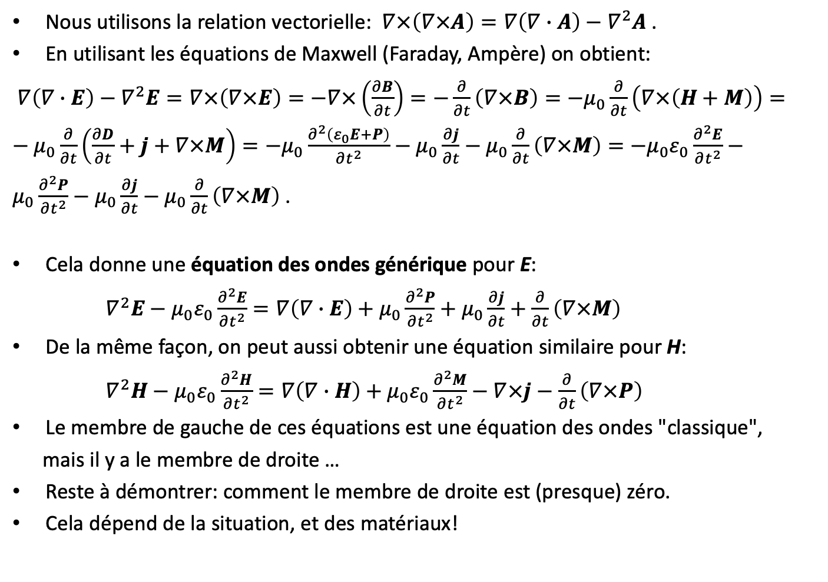
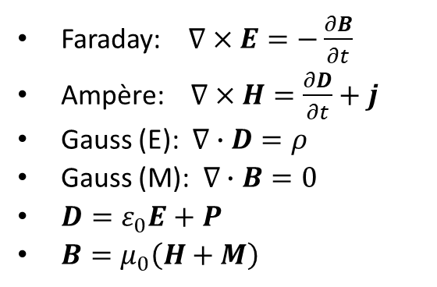
L’équation des ondes électromagnétiques
Faraday: $∇×E=−\frac{∂B}{∂t}$
Ampère: $∇×H=\frac{∂D}{∂t}+j$
Gauss (E): $∇∙D=ρ$
Gauss (M): $∇∙B=0$
$D=ε_{0}E+P$
$B=μ_{0}\left(H+M\right)$
Nous utilisons la relation vectorielle: $∇×\left(∇×A\right)=∇\left(∇∙A\right)−∇^{2}A$ .
En utilisant les équations de Maxwell (Faraday, Ampère) on obtient:
$∇\left(∇∙E\right)−∇^{2}E=∇×\left(∇×E\right)=−∇×\left(\frac{∂B}{∂t}\right)=−\frac{∂}{∂t}\left(∇×B\right)=−μ_{0}\frac{∂}{∂t}\left(∇×\left(H+M\right)\right)=−μ_{0}\frac{∂}{∂t}\left(\frac{∂D}{∂t}+j+∇×M\right)=−μ_{0}\frac{∂^{2}\left(ε_{0}E+P\right)}{∂t^{2}}−μ_{0}\frac{∂j}{∂t}−μ_{0}\frac{∂}{∂t}\left(∇×M\right)=−μ_{0}ε_{0}\frac{∂^{2}E}{∂t^{2}}−μ_{0}\frac{∂^{2}P}{∂t^{2}}−μ_{0}\frac{∂j}{∂t}−μ_{0}\frac{∂}{∂t}\left(∇×M\right)$ .
Cela donne une équation des ondes générique pour E:
$∇^{2}E−μ_{0}ε_{0}\frac{∂^{2}E}{∂t^{2}}=∇\left(∇∙E\right)+μ_{0}\frac{∂^{2}P}{∂t^{2}}+μ_{0}\frac{∂j}{∂t}+\frac{∂}{∂t}\left(∇×M\right)$
De la même façon, on peut aussi obtenir une équation similaire pour H:
$∇^{2}H−μ_{0}ε_{0}\frac{∂^{2}H}{∂t^{2}}={∇\left(∇∙H\right)+μ}_{0}ε_{0}\frac{∂^{2}M}{∂t^{2}}−∇×j−\frac{∂}{∂t}\left(∇×P\right)$
Le membre de gauche de ces équations est une équation des ondes "classique",
mais il y a le membre de droite …
Reste à démontrer: comment le membre de droite est (presque) zéro.
Cela dépend de la situation, et des matériaux!

Slide 9
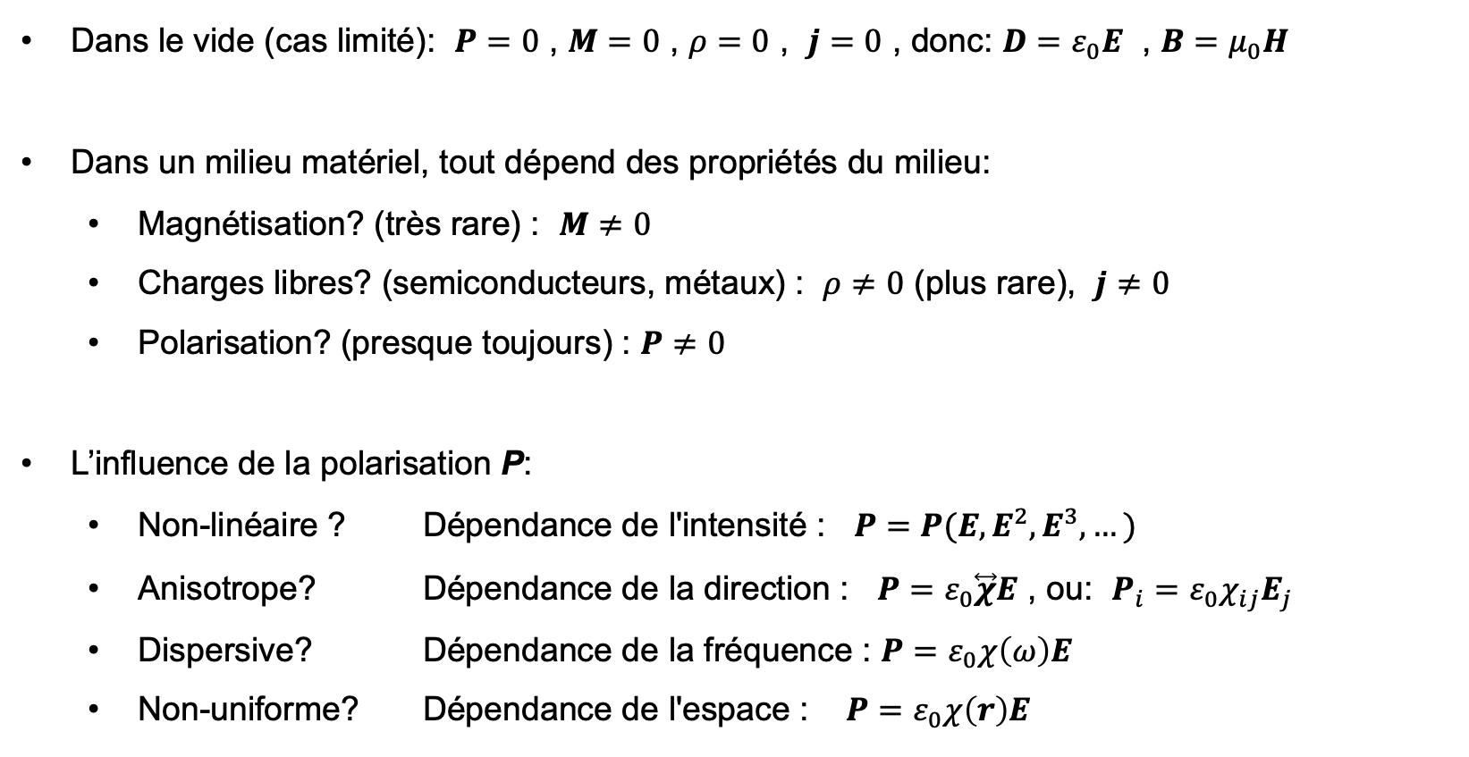
Les approximations de l’équation des ondes - généralités
Dans le vide (cas limité): $P=0$ , $M=0$ , $ρ=0$ , $j=0$ , donc: $D=ε_{0}E$ , $B=μ_{0}H$
Dans un milieu matériel, tout dépend des propriétés du milieu:
Magnétisation? (très rare) : $M≠0$
Charges libres? (semiconducteurs, métaux) : $ρ≠0$ (plus rare), $j≠0$
Polarisation? (presque toujours) : $P≠0$
L’influence de la polarisation P:
Non-linéaire ? Dépendance de l'intensité : $P=P(E,E^{2},E^{3},…)$
Anisotrope? Dépendance de la direction : $P=ε_{0}\overset{⃡}{χ}E$ , ou: $P_{i}=ε_{0}χ_{ij}E_{j}$
Dispersive? Dépendance de la fréquence : $P=ε_{0}χ\left(ω\right)E$
Non-uniforme? Dépendance de l'espace : $P=ε_{0}χ\left(r\right)E$

Slide 10
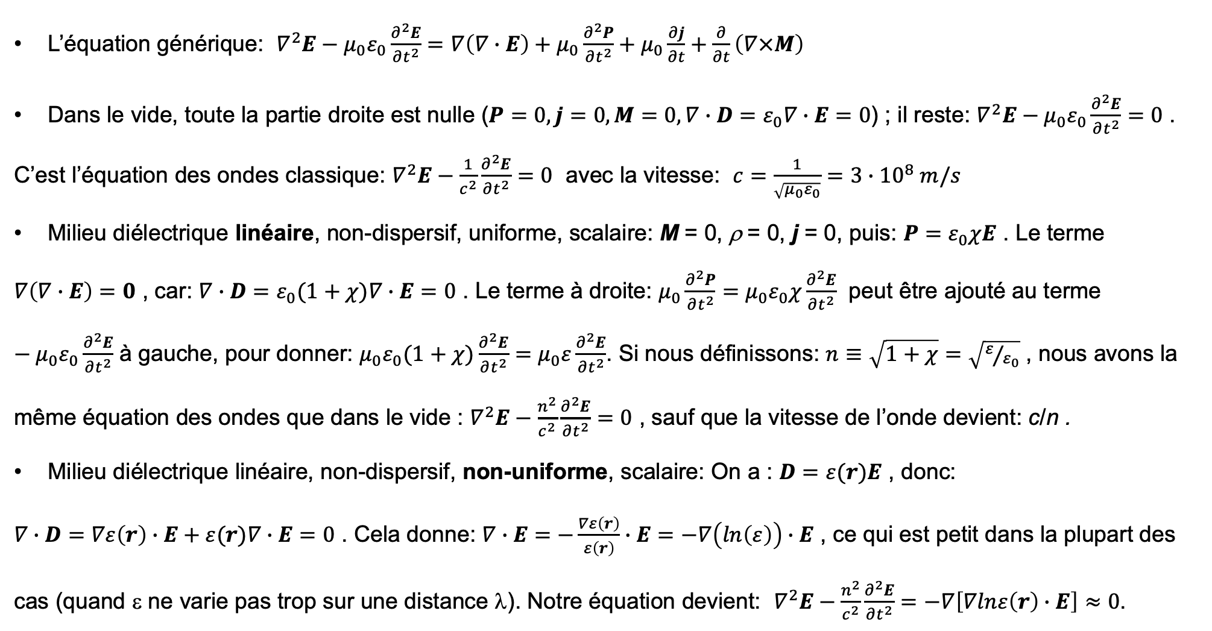
Les approximations de l’équation des ondes (1)
L’équation générique: $∇^{2}E−μ_{0}ε_{0}\frac{∂^{2}E}{∂t^{2}}=∇\left(∇∙E\right)+μ_{0}\frac{∂^{2}P}{∂t^{2}}+μ_{0}\frac{∂j}{∂t}+\frac{∂}{∂t}\left(∇×M\right)$
Dans le vide, toute la partie droite est nulle ($P=0, j=0,M=0, ∇∙D=ε_{0}∇∙E=0$) ; il reste: $∇^{2}E−μ_{0}ε_{0}\frac{∂^{2}E}{∂t^{2}}=0$ . C’est l’équation des ondes classique: $∇^{2}E−\frac{1}{c^{2}}\frac{∂^{2}E}{∂t^{2}}=0$ avec la vitesse: $c=\frac{1}{\sqrt{μ_{0}ε_{0}}}=3∙{10}^{8} m/s$
Milieu diélectrique linéaire, non-dispersif, uniforme, scalaire: M = 0, ρ = 0, j = 0, puis: $P=ε_{0}χE$ . Le terme $∇\left(∇∙E\right)=0$ , car: $∇∙D=ε_{0}(1+χ)∇∙E=0$ . Le terme à droite: $μ_{0}\frac{∂^{2}P}{∂t^{2}}=μ_{0}ε_{0}χ\frac{∂^{2}E}{∂t^{2}}$ peut être ajouté au terme $−μ_{0}ε_{0}\frac{∂^{2}E}{∂t^{2}}$ à gauche, pour donner: $μ_{0}ε_{0}(1+χ)\frac{∂^{2}E}{∂t^{2}}=μ_{0}ε\frac{∂^{2}E}{∂t^{2}}$. Si nous définissons: $n≡\sqrt{1+χ}=\sqrt{ε/{ε_{0}}}$ , nous avons la même équation des ondes que dans le vide : $∇^{2}E−\frac{n^{2}}{c^{2}}\frac{∂^{2}E}{∂t^{2}}=0$ , sauf que la vitesse de l’onde devient: c/n .
Milieu diélectrique linéaire, non-dispersif, non-uniforme, scalaire: On a : $D=ε(r)E$ , donc:
$∇∙D=∇ε\left(r\right)∙E+ε(r)∇∙E=0$ . Cela donne: $∇∙E=−\frac{∇ε\left(r\right)}{ε\left(r\right)}∙E=−∇\left(ln\left(ε\right)\right)∙E$ , ce qui est petit dans la plupart des cas (quand ε ne varie pas trop sur une distance λ). Notre équation devient: $∇^{2}E−\frac{n^{2}}{c^{2}}\frac{∂^{2}E}{∂t^{2}}=−∇\left[∇lnε\left(r\right)∙E\right]≈0$.

Slide 11
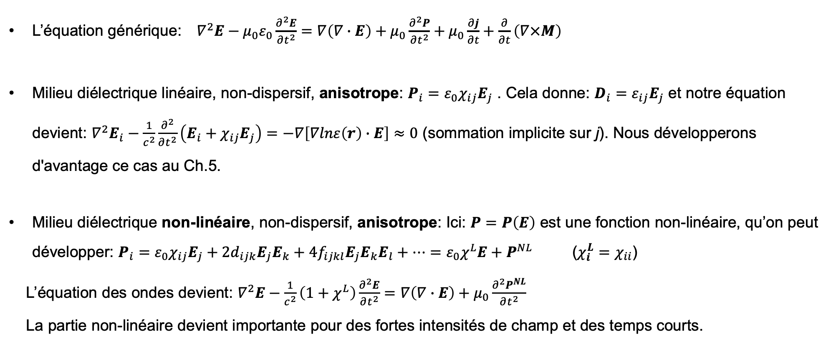
Les approximations de l’équation d’ondes (2)
L’équation générique: $∇^{2}E−μ_{0}ε_{0}\frac{∂^{2}E}{∂t^{2}}=∇\left(∇∙E\right)+μ_{0}\frac{∂^{2}P}{∂t^{2}}+μ_{0}\frac{∂j}{∂t}+\frac{∂}{∂t}\left(∇×M\right)$
Milieu diélectrique linéaire, non-dispersif, anisotrope: $P_{i}=ε_{0}χ_{ij}E_{j}$ . Cela donne: $D_{i}=ε_{ij}E_{j}$ et notre équation devient: $∇^{2}E_{i}−\frac{1}{c^{2}}\frac{∂^{2}}{∂t^{2}}\left(E_{i}+χ_{ij}E_{j}\right)=−∇\left[∇lnε\left(r\right)∙E\right]≈0$ (sommation implicite sur j). Nous développerons d'avantage ce cas au Ch.5.
Milieu diélectrique non-linéaire, non-dispersif, anisotrope: Ici: $P=P\left(E\right)$ est une fonction non-linéaire, qu’on peut développer: $P_{i}=ε_{0}χ_{ij}E_{j}+2d_{ijk}E_{j}E_{k}+4f_{ijkl}E_{j}E_{k}E_{l}+…=ε_{0}χ^{L}E+P^{NL}$ ($χ_{i}^{L}=χ_{ii}$)
L’équation des ondes devient: $∇^{2}E−\frac{1}{c^{2}}\left(1+χ^{L}\right)\frac{∂^{2}E}{∂t^{2}}=∇\left(∇∙E\right)+μ_{0}\frac{∂^{2}P^{NL}}{∂t^{2}}$
La partie non-linéaire devient importante pour des fortes intensités de champ et des temps courts.

Slide 12
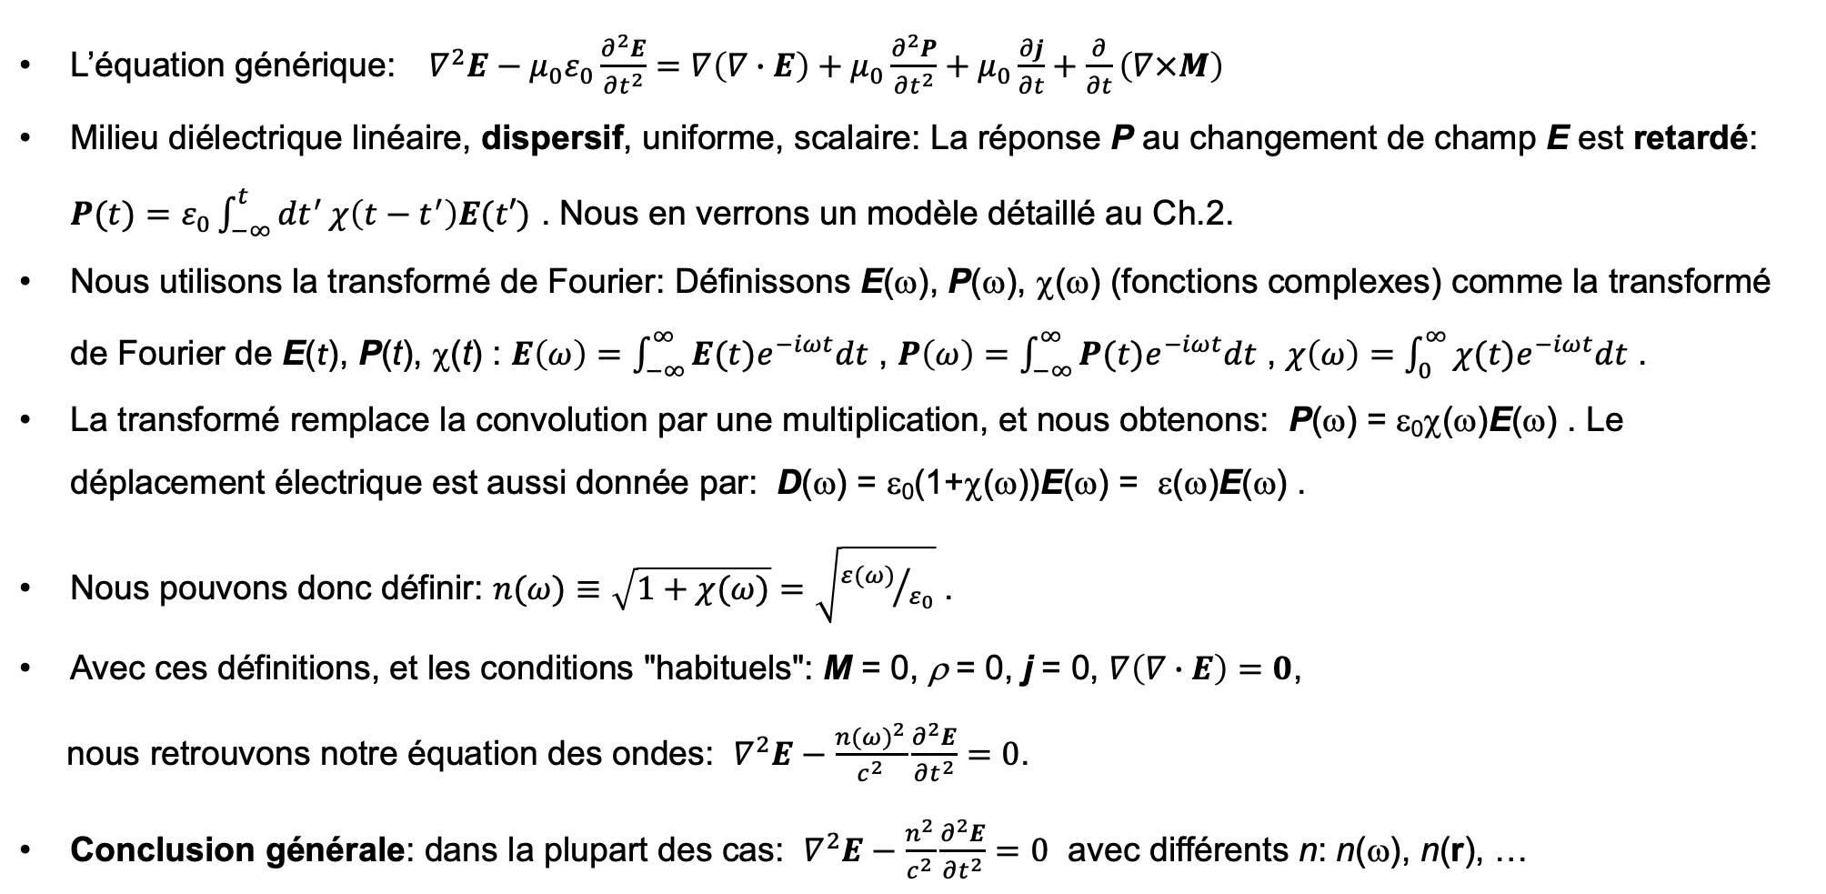
Les approximations de l’équation d’ondes (3)
L’équation générique: $∇^{2}E−μ_{0}ε_{0}\frac{∂^{2}E}{∂t^{2}}=∇\left(∇∙E\right)+μ_{0}\frac{∂^{2}P}{∂t^{2}}+μ_{0}\frac{∂j}{∂t}+\frac{∂}{∂t}\left(∇×M\right)$
Milieu diélectrique linéaire, dispersif, uniforme, scalaire: La réponse P au changement de champ E est retardé: $P(t)=ε_{0}\int_{−∞}^{t}{dt^{′}}χ\left(t−t^{′}\right)E(t′)$ . Nous en verrons un modèle détaillé au Ch.2.
Nous utilisons la transformé de Fourier: Définissons E(ω), P(ω), χ(ω) (fonctions complexes) comme la transformé de Fourier de E(t), P(t), χ(t) : $E\left(ω\right)=\int_{−∞}^{∞}{E(t)e^{−iωt}dt}$ , $P\left(ω\right)=\int_{−∞}^{∞}{P(t)e^{−iωt}dt}$ , $χ\left(ω\right)=\int_{0}^{∞}{χ(t)e^{−iωt}dt}$ .
La transformé remplace la convolution par une multiplication, et nous obtenons: P(ω) = ε₀χ(ω)E(ω) . Le déplacement électrique est aussi donnée par: D(ω) = ε₀(1+χ(ω))E(ω) = ε(ω)E(ω) .
Nous pouvons donc définir: $n(ω)≡\sqrt{1+χ(ω)}=\sqrt{{ε(ω)}/{ε_{0}}}$ .
Avec ces définitions, et les conditions "habituels": M = 0, ρ = 0, j = 0, $∇\left(∇∙E\right)=0$,
nous retrouvons notre équation des ondes: $∇^{2}E−\frac{{n(ω)}^{2}}{c^{2}}\frac{∂^{2}E}{∂t^{2}}=0$.
Conclusion générale: dans la plupart des cas: $∇^{2}E−\frac{n^{2}}{c^{2}}\frac{∂^{2}E}{∂t^{2}}=0$ avec différents n: n(ω), n(r), …
χ(t')
-∞
t'
t

Slide 13
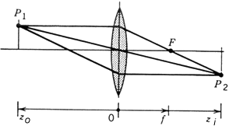
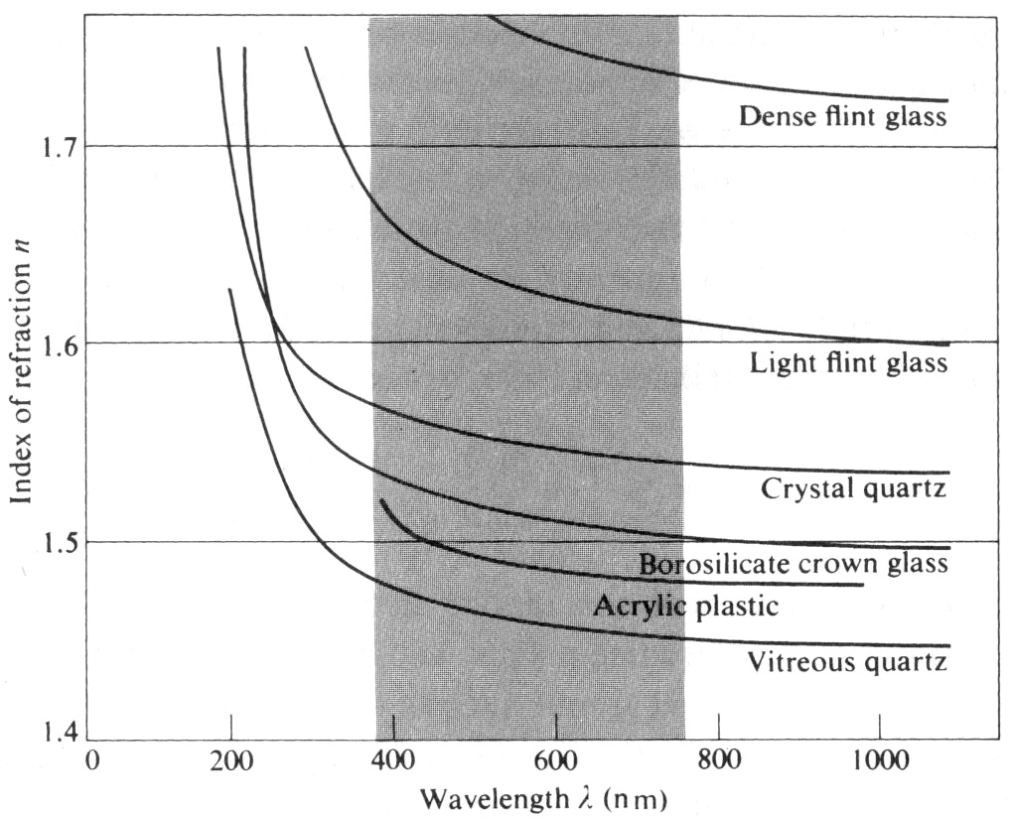
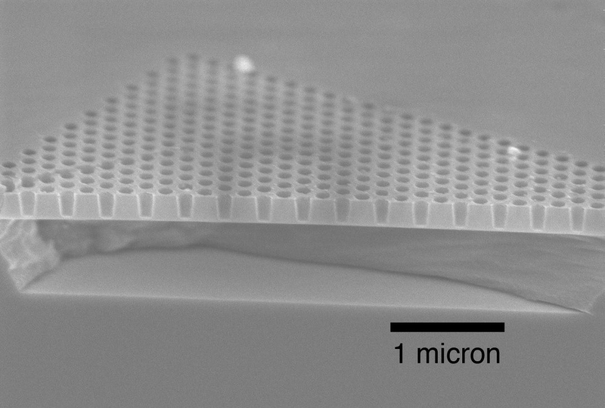
Exemples de la dépendance de n
Système optique classique (variations locales de n sur une échelle >λ ):
La dispersion:
Crystal photonique (variations locales de n sur une échelle <λ ):

Slide 14
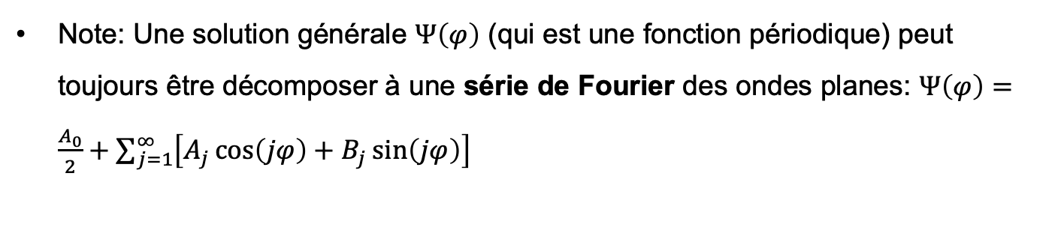
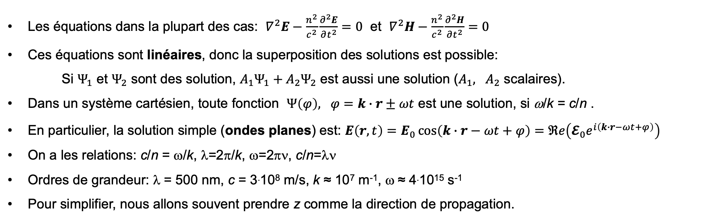
Les solutions des équations des ondes - généralités
Les équations dans la plupart des cas: $∇^{2}E−\frac{n^{2}}{c^{2}}\frac{∂^{2}E}{∂t^{2}}=0$ et $∇^{2}H−\frac{n^{2}}{c^{2}}\frac{∂^{2}H}{∂t^{2}}=0$
Ces équations sont linéaires, donc la superposition des solutions est possible:
Si $Ψ_{1}$ et $Ψ_{2}$ sont des solution, $A_{1}Ψ_{1}+{A_{2}Ψ}_{2}$ est aussi une solution ($A_{1}, A_{2}$ scalaires).
Dans un système cartésien, toute fonction $Ψ\left(φ\right), φ=k∙r±ωt$ est une solution, si ω/k = c/n .
En particulier, la solution simple (ondes planes) est: $E\left(r,t\right)=E_{0}\cos\left(k∙r−ωt+φ\right)=ℜe\left({𝓔_{0}e}^{i\left(k∙r−ωt+φ\right)}\right)$
On a les relations: c/n = ω/k, λ=2π/k, ω=2πν, c/n=λν
Ordres de grandeur: λ = 500 nm, c = 3.10⁸ m/s, k ≈ 10⁷ m⁻¹, ω ≈ 4.10¹⁵ s⁻¹
Pour simplifier, nous allons souvent prendre z comme la direction de propagation.
Note: Une solution générale $Ψ\left(φ\right)$ (qui est une fonction périodique) peut toujours être décomposer à une série de Fourier des ondes planes: $Ψ\left(φ\right)=\frac{A_{0}}{2}+\sum_{j=1}^{∞}{\left[A_{j}\cos\left(jφ\right)+B_{j}\sin\left(jφ\right)\right]}$

Slide 15
Le spectre électromagnétique et la lumière visible
Le spectre visible (λ=400-750 nm) est très limité par rapport au spectre électromagnétique
Les mêmes calculs que nous utilisons en optique peuvent servir pour l’étude des ondes radio, micro-ondes, etc.
Quelques approximations dépendent de la longueur d’onde: elles sont plus faciles à réaliser pour une partie du spectre.

Slide 16
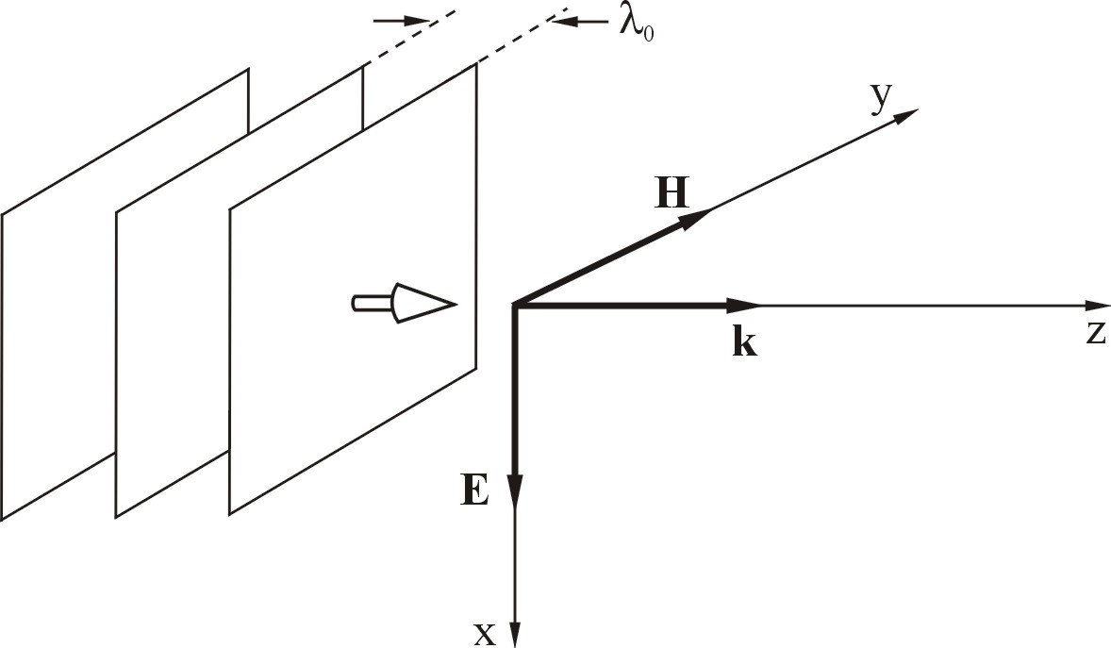
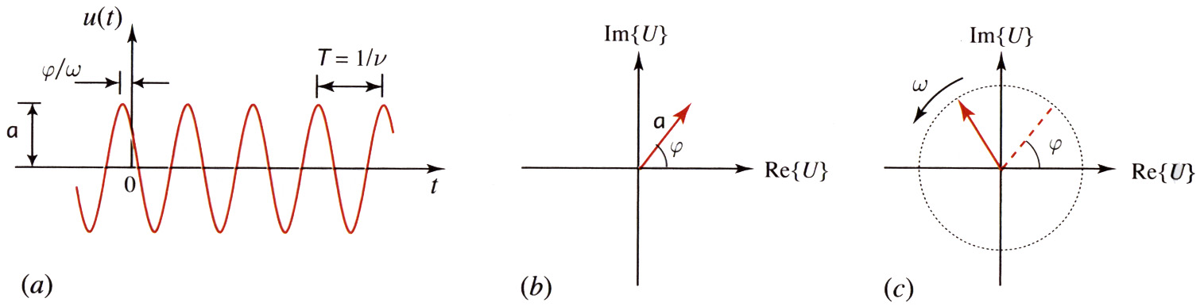
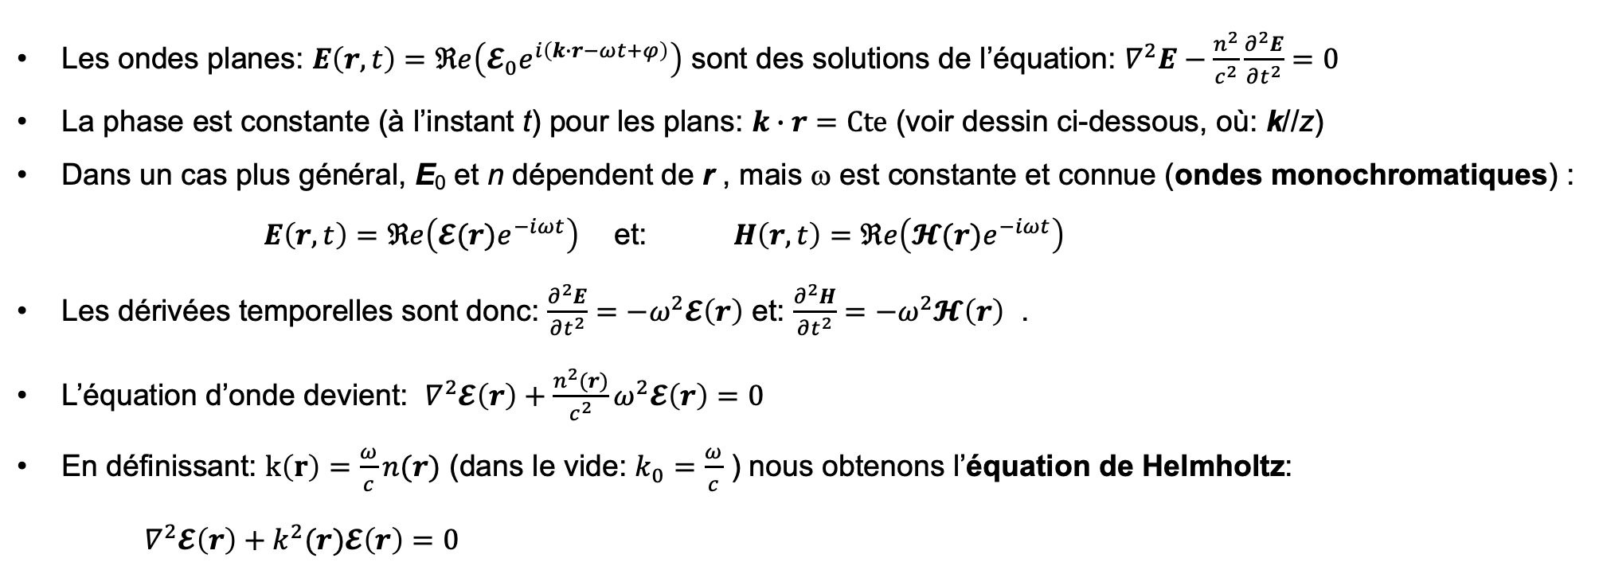
Les ondes planes et monochromatiques (1)
Les ondes planes: $E\left(r,t\right)=ℜe\left({𝓔_{0}e}^{i\left(k∙r−ωt+φ\right)}\right)$ sont des solutions de l’équation: $∇^{2}E−\frac{n^{2}}{c^{2}}\frac{∂^{2}E}{∂t^{2}}=0$
La phase est constante (à l’instant t) pour les plans: $k∙r=Cte$ (voir dessin ci-dessous, où: k//z)
Dans un cas plus général, E₀ et n dépendent de r , mais ω est constante et connue (ondes monochromatiques) : $E\left(r,t\right)=ℜe\left({𝓔(r)e}^{−iωt}\right)$ et: $H\left(r,t\right)=ℜe\left({𝓗(r)e}^{−iωt}\right)$
Les dérivées temporelles sont donc: $\frac{∂^{2}E}{∂t^{2}}=−ω^{2}𝓔\left(r\right)$ et: $\frac{∂^{2}H}{∂t^{2}}=−ω^{2}𝓗\left(r\right)$ .
L’équation d’onde devient: $∇^{2}𝓔\left(r\right)+\frac{n^{2}(r)}{c^{2}}ω^{2}𝓔\left(r\right)=0$
En définissant: $k\left(r\right)=\frac{ω}{c}n(r)$ (dans le vide: $k_{0}=\frac{ω}{c}$ ) nous obtenons l’équation de Helmholtz:
$∇^{2}𝓔\left(r\right)+k^{2}(r)𝓔\left(r\right)=0$

Slide 17
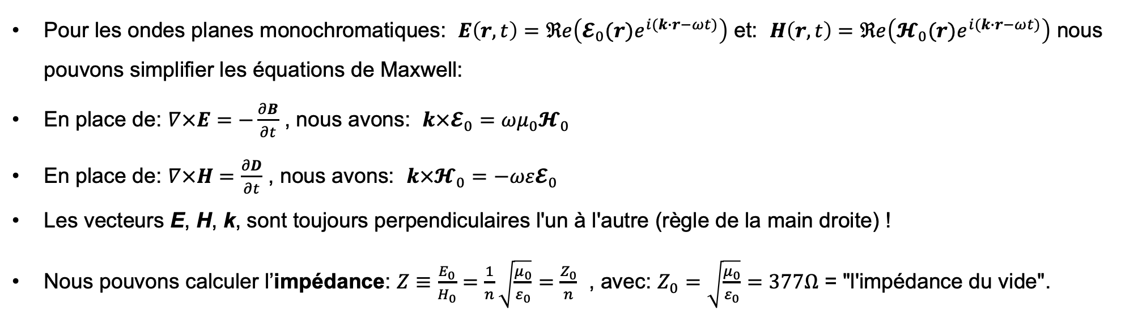
Les ondes planes et monochromatiques (2)
Pour les ondes planes monochromatiques: $E\left(r,t\right)=ℜe\left({𝓔_{0}(r)e}^{i(k∙r−ωt)}\right)$ et: $H\left(r,t\right)=ℜe\left({𝓗_{0}(r)e}^{i(k∙r−ωt)}\right)$ nous pouvons simplifier les équations de Maxwell:
En place de: $∇×E=−\frac{∂B}{∂t}$ , nous avons: $k×𝓔_{0}=ωμ_{0}𝓗_{0}$
En place de: $∇×H=\frac{∂D}{∂t}$ , nous avons: $k×𝓗_{0}=−ωε𝓔_{0}$
Les vecteurs E, H, k, sont toujours perpendiculaires l'un à l'autre (règle de la main droite) !
Nous pouvons calculer l’impédance: $Z≡\frac{E_{0}}{H_{0}}=\frac{1}{n}\sqrt{\frac{μ_{0}}{ε_{0}}}=\frac{Z_{0}}{n}$ , avec: $Z_{0}=\sqrt{\frac{μ_{0}}{ε_{0}}}=377Ω$ = "l'impédance du vide".

Slide 18
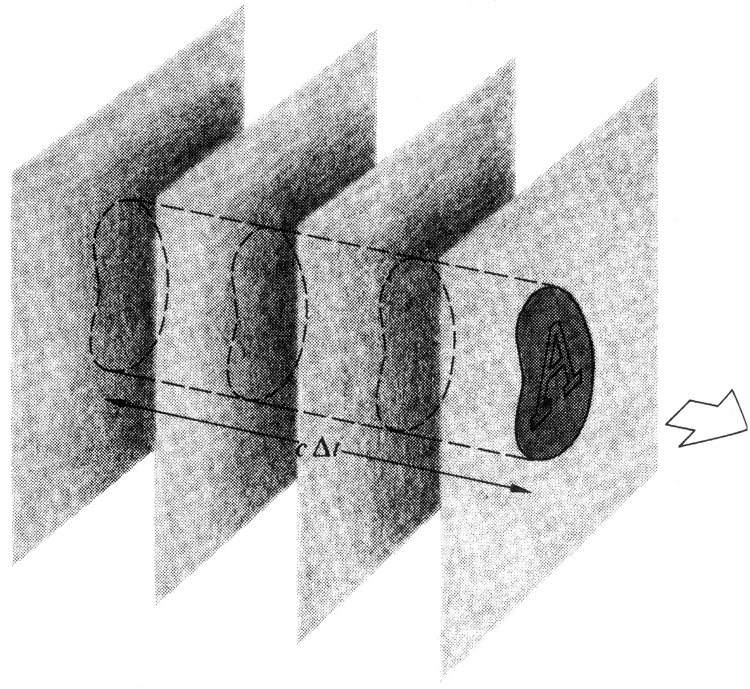
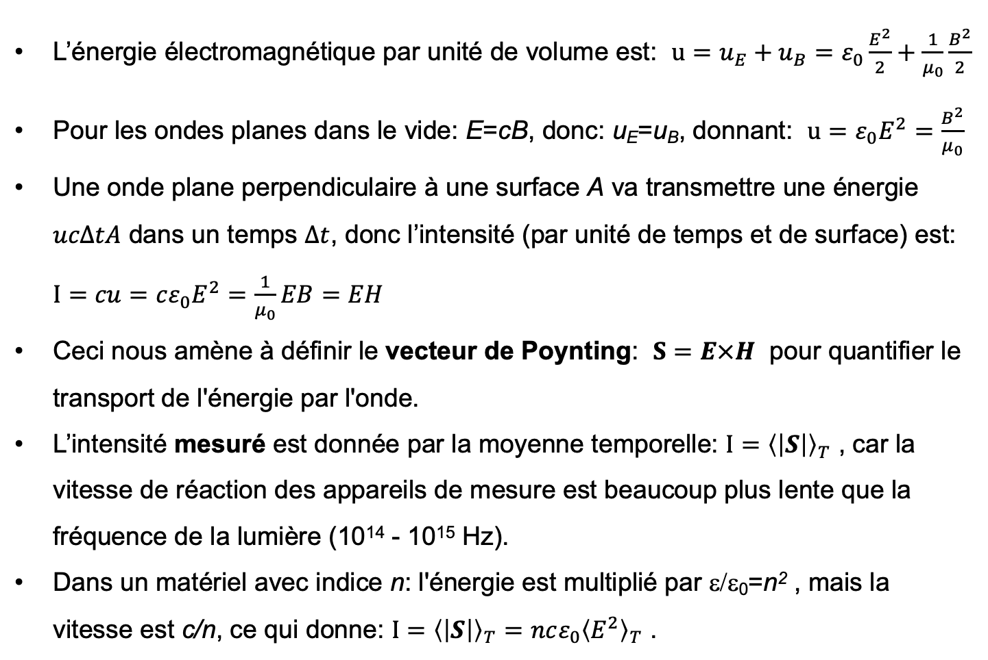
L’énergie des ondes planes – vecteur de Poynting
L’énergie électromagnétique par unité de volume est: $u=u_{E}+u_{B}=ε_{0}\frac{E^{2}}{2}+\frac{1}{μ_{0}}\frac{B^{2}}{2}$
Pour les ondes planes dans le vide: E=cB, donc: u_{E}=u_{B}, donnant: $u=ε_{0}E^{2}=\frac{B^{2}}{μ_{0}}$
Une onde plane perpendiculaire à une surface A va transmettre une énergie $ucΔtA$ dans un temps $Δt$, donc l’intensité (par unité de temps et de surface) est: $I=cu=cε_{0}E^{2}=\frac{1}{μ_{0}}EB=EH$
Ceci nous amène à définir le vecteur de Poynting: $S=E×H$ pour quantifier le transport de l'énergie par l'onde.
L’intensité mesuré est donnée par la moyenne temporelle: $I={\left\langle \left|S\right|\right\rangle }_{T}$ , car la vitesse de réaction des appareils de mesure est beaucoup plus lente que la fréquence de la lumière (10¹⁴ - 10¹⁵ Hz).
Dans un matériel avec indice n: l'énergie est multiplié par ε/ε₀=n² , mais la vitesse est c/n, ce qui donne: $I={\left\langle \left|S\right|\right\rangle }_{T}=ncε_{0}{\left\langle E^{2}\right\rangle }_{T}$ .
A
cΔt

Slide 19
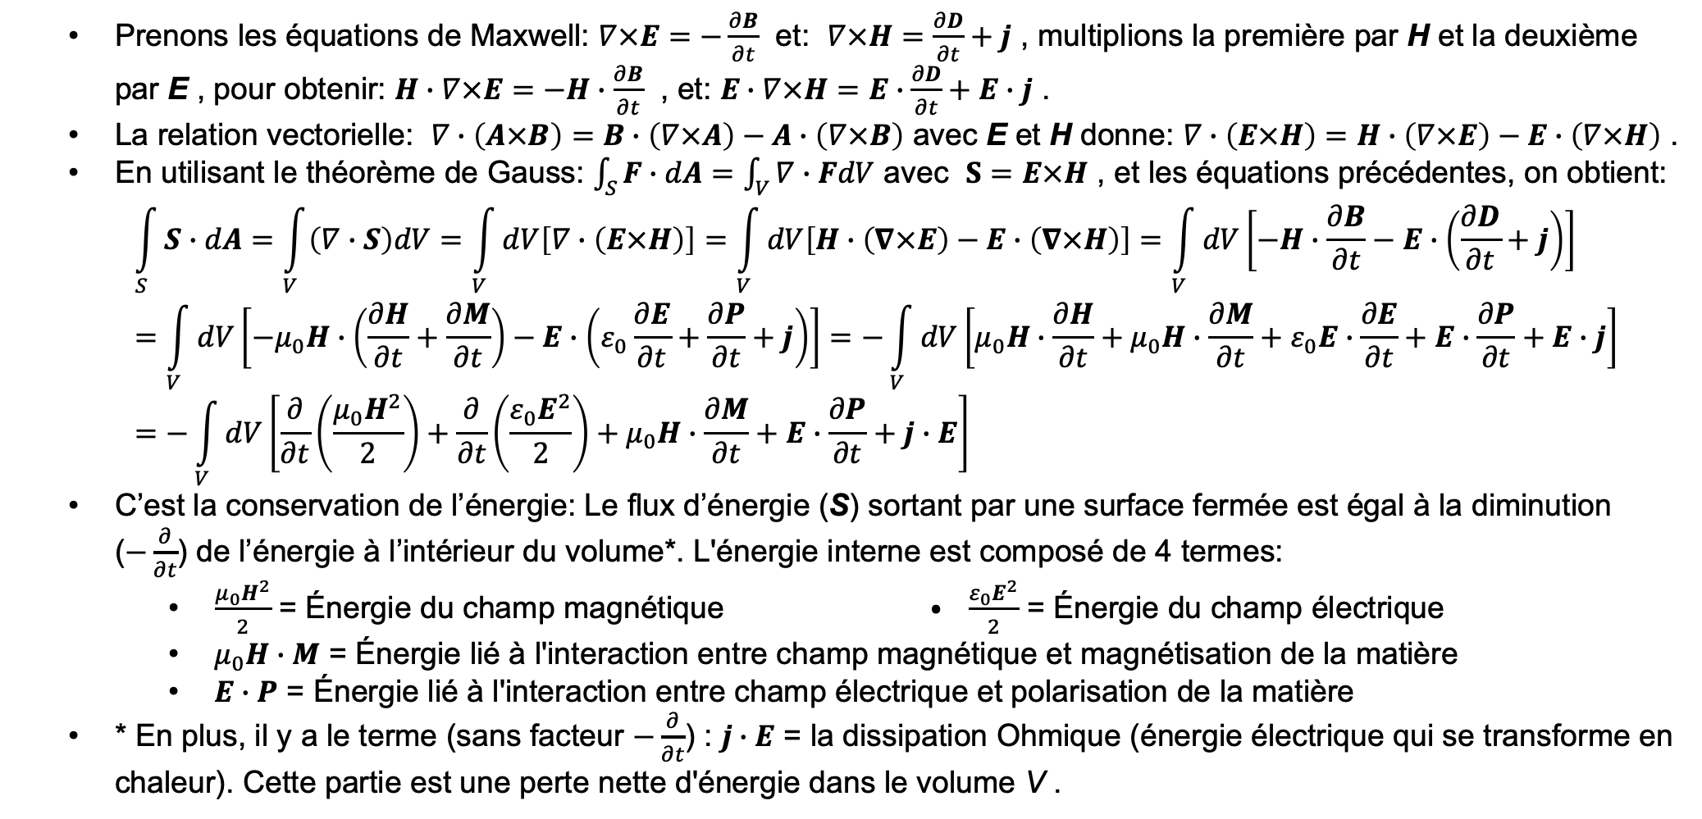
Le vecteur de Poynting - dérivation
Prenons les équations de Maxwell: $∇×E=−\frac{∂B}{∂t}$ et: $∇×H=\frac{∂D}{∂t}+j$ , multiplions la première par H et la deuxième par E , pour obtenir: $H∙∇×E=−H∙\frac{∂B}{∂t}$ , et: $E∙∇×H=E∙\frac{∂D}{∂t}+E∙j$ .
La relation vectorielle: $∇∙\left(A×B\right)=B∙\left(∇×A\right)−A∙\left(∇×B\right)$ avec E et H donne: $∇∙\left(E×H\right)=H∙\left(∇×E\right)−E∙\left(∇×H\right)$ .
En utilisant le théorème de Gauss: $\int_{S}^{ }{F∙dA}=\int_{V}^{ }{∇∙FdV}$ avec $S=E×H$ , et les équations précédentes, on obtient:
$$\int_{S}^{ }{S∙dA}=\int_{V}^{ }{\left(∇∙S\right)dV}=\int_{V}^{ }{dV\left[∇∙\left(E×H\right)\right]}=\int_{V}^{ }{dV\left[H∙\left(∇×E\right)−E∙\left(∇×H\right)\right]}=\int_{V}^{ }{dV\left[−H∙\frac{∂B}{∂t}−E∙\left(\frac{∂D}{∂t}+j\right)\right]}=\int_{V}^{ }{dV\left[−μ_{0}H∙\left(\frac{∂H}{∂t}+\frac{∂M}{∂t}\right)−E∙\left(ε_{0}\frac{∂E}{∂t}+\frac{∂P}{∂t}+j\right)\right]}=−\int_{V}^{ }{dV\left[μ_{0}H∙\frac{∂H}{∂t}+μ_{0}H∙\frac{∂M}{∂t}+ε_{0}E∙\frac{∂E}{∂t}+E∙\frac{∂P}{∂t}+E∙j\right]}=−\int_{V}^{ }{dV\left[\frac{∂}{∂t}\left(\frac{{μ_{0}H}^{2}}{2}\right)+\frac{∂}{∂t}\left(\frac{{ε_{0}E}^{2}}{2}\right)+μ_{0}H∙\frac{∂M}{∂t}+E∙\frac{∂P}{∂t}+j∙E\right]}$$
C’est la conservation de l’énergie: Le flux d’énergie (S) sortant par une surface fermée est égal à la diminution ($−\frac{∂}{∂t}$) de l’énergie à l’intérieur du volume*. L'énergie interne est composé de 4 termes:
$\frac{{μ_{0}H}^{2}}{2}$ = Énergie du champ magnétique ⦁ $\frac{{ε_{0}E}^{2}}{2}$ = Énergie du champ électrique
$μ_{0}H∙M$ = Énergie lié à l'interaction entre champ magnétique et magnétisation de la matière
$E∙P$ = Énergie lié à l'interaction entre champ électrique et polarisation de la matière
* En plus, il y a le terme (sans facteur $−\frac{∂}{∂t}$) : $j∙E$ = la dissipation Ohmique (énergie électrique qui se transforme en chaleur). Cette partie est une perte nette d'énergie dans le volume V .

Slide 20
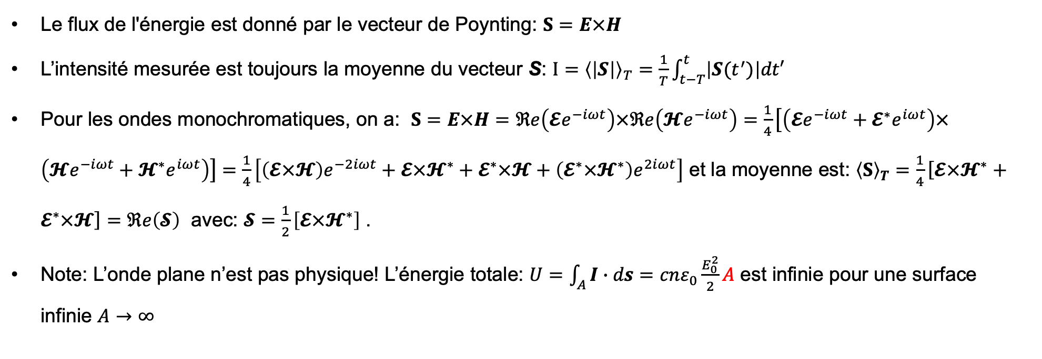
Le vecteur de Poynting - utilisation
Le flux de l'énergie est donné par le vecteur de Poynting: $S=E×H$
L’intensité mesurée est toujours la moyenne du vecteur S: $I={\left\langle \left|S\right|\right\rangle }_{T}=\frac{1}{T}\int_{t−T}^{t}{\left|S(t^{′})\right|dt′}$
Pour les ondes monochromatiques, on a: $S=E×H=ℜe\left({𝓔e}^{−iωt}\right)×ℜe\left({𝓗e}^{−iωt}\right)=\frac{1}{4}\left[\left(𝓔e^{−iωt}+𝓔^{∗}e^{iωt}\right)×\left(𝓗e^{−iωt}+𝓗^{∗}e^{iωt}\right)\right]=\frac{1}{4}\left[\left(𝓔×𝓗\right)e^{−2iωt}+𝓔×𝓗^{∗}+𝓔^{∗}×𝓗+\left(𝓔^{∗}×𝓗^{∗}\right)e^{2iωt}\right]$ et la moyenne est: ${\left\langle S\right\rangle }_{T}=\frac{1}{4}\left[𝓔×𝓗^{∗}+𝓔^{∗}×𝓗\right]=ℜe\left(𝓢\right)$ avec: $𝓢=\frac{1}{2}\left[𝓔×𝓗^{∗}\right]$ .
Note: L’onde plane n’est pas physique! L’énergie totale: $U=\int_{A}^{ }{I∙ds}=cnε_{0}\frac{E_{0}^{2}}{2}A$ est infinie pour une surface infinie $A→∞$

Slide 21
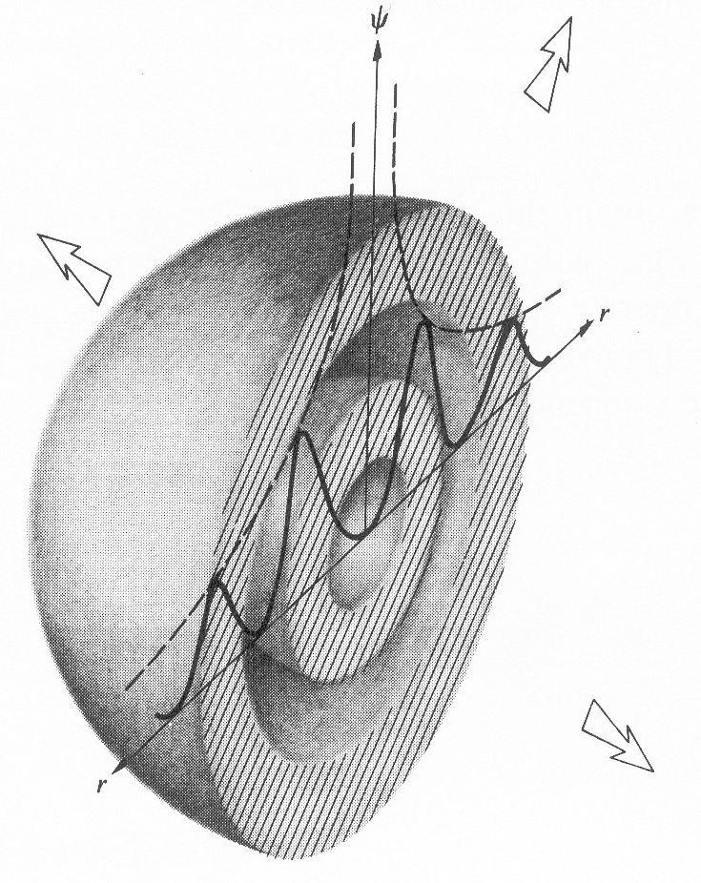
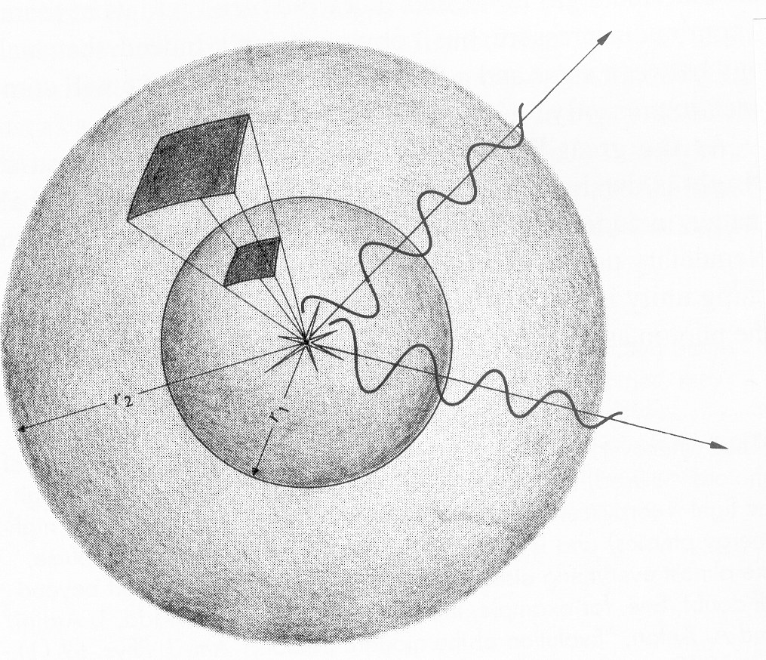
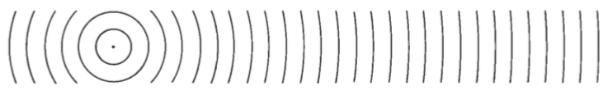

Autres solutions de l’équation d’ondes: ondes sphériques
Dans des systèmes de coordonnées sphérique, nous allons prendre une solution $Ψ(r)$, qui ne dépend que de la coordonnée $r$ : $Ψ\left(r,θ,φ\right)=Ψ(r)$
Le Laplacien a la forme: $∇^{2}Ψ=\frac{1}{r}\frac{∂^{2}}{∂r^{2}}\left(rΨ\right)$
La solution générale: $Ψ\left(r,θ,φ\right)=\frac{f(kr−ωt)}{r}$
Une solution simple*:
$E\left(r,t\right)=\frac{E_{0}}{r}\cos\left(k∙r−ωt\right)$
$=ℜe\left({\frac{𝓔_{0}}{r}e}^{i\left(k∙r−ωt\right)}\right)$
Conservation de l’énergie:
$P=\int_{A}^{ }{I∙ds}=c{nε}_{0}\frac{E^{2}}{2}{4πr}^{2}$
$=cnε_{0}\frac{E_{0}^{2}}{2r^{2}}$ ${4πr}^{2}=$ ${2πcnε_{0}E}_{0}^{2}$
L’onde sphérique est donc physique*!
* Voir commentaire, 3 pages plus loin
Onde sphérique Onde (presque) plane

Slide 22
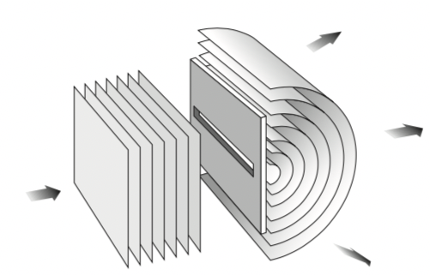
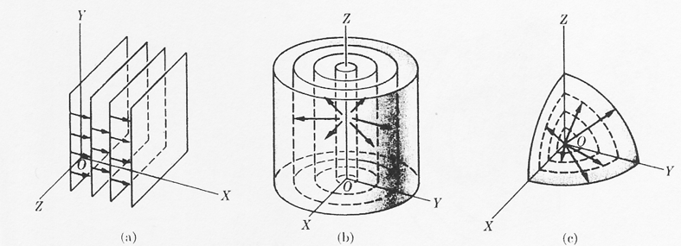

Autres solutions de l’équation d’ondes: ondes cylindriques
Dans des systèmes de coordonnées cylindrique, nous allons prendre une solution Ψ(r), qui ne dépend que de la coordonnée r : $Ψ\left(r,θ,z\right)=Ψ(r)$
Le Laplacien a la forme: $∇^{2}Ψ=\frac{1}{r}\frac{∂}{∂r}\left(r\frac{∂Ψ}{∂r}\right)$
Solution générale:
$Ψ\left(r,t\right)=H_{n}^{\left(2\right)}(kr)e^{−iωt}$ (fonction de Hankel)
Une solution simple:
$Ψ\left(r,t\right)≈\frac{E_{0}}{\sqrt{r}}\cos\left(k∙r−ωt\right)$
$=ℜe\left({\frac{𝓔_{0}}{\sqrt{r}}e}^{i\left(k∙r−ωt\right)}\right)$
Conservation de l’énergie:
$P=\int_{A}^{ }{I∙ds}=c{nε}_{0}\frac{E^{2}}{2}2πrz$
$=cnε_{0}\frac{E_{0}^{2}}{2r}2πrz=$ ${πc{nε}_{0}E}_{0}^{2}z$
L’onde cylindrique n’est pas physique!
Ondes: plane cylindrique sphérique

Slide 23
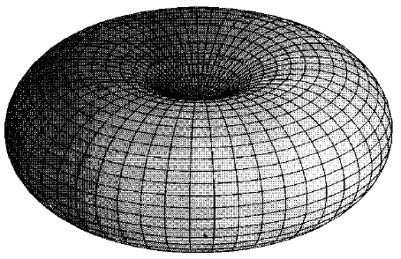
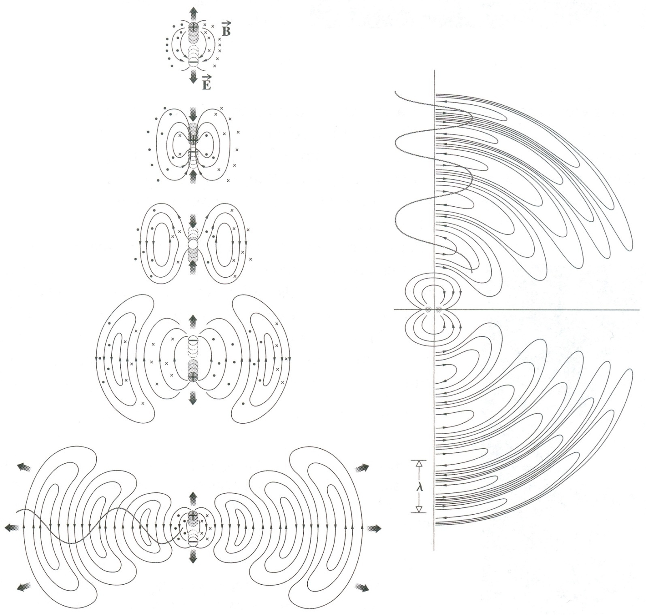
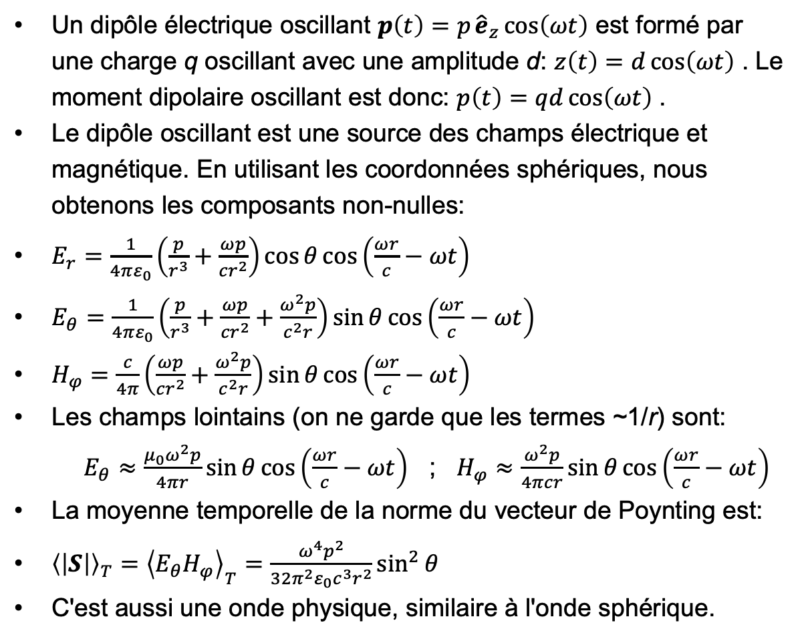
Le dipôle oscillant comme source d’ondes
Un dipôle électrique oscillant $p\left(t\right)=p_{ }{\hat{e}}_{z}\cos\left(ωt\right)$ est formé par une charge q oscillant avec une amplitude d: $z\left(t\right)=d\cos\left(ωt\right)$ . Le moment dipolaire oscillant est donc: $p\left(t\right)=qd\cos\left(ωt\right)$ .
Le dipôle oscillant est une source des champs électrique et magnétique. En utilisant les coordonnées sphériques, nous obtenons les composants non-nulles:
$E_{r}=\frac{1}{4πε_{0}}\left(\frac{p}{r^{3}}+\frac{ωp}{{cr}^{2}}\right)\cos{θ}\cos\left(\frac{ωr}{c}−ωt\right)$
$E_{θ}=\frac{1}{4πε_{0}}\left(\frac{p}{r^{3}}+\frac{ωp}{{cr}^{2}}+\frac{ω^{2}p}{c^{2}r}\right)\sin{θ}\cos\left(\frac{ωr}{c}−ωt\right)$
$H_{φ}=\frac{c}{4π}\left(\frac{ωp}{{cr}^{2}}+\frac{ω^{2}p}{c^{2}r}\right)\sin{θ}\cos\left(\frac{ωr}{c}−ωt\right)$
Les champs lointains (on ne garde que les termes ~1/r) sont:
$E_{θ}≈\frac{{μ_{0}ω}^{2}p}{4πr}\sin{θ}\cos\left(\frac{ωr}{c}−ωt\right)$ ; $H_{φ}≈\frac{ω^{2}p}{4πcr}\sin{θ}\cos\left(\frac{ωr}{c}−ωt\right)$
La moyenne temporelle de la norme du vecteur de Poynting est:
${\left\langle \left|S\right|\right\rangle }_{T}={\left\langle E_{θ}H_{φ}\right\rangle }_{T}=\frac{ω^{4}p^{2}}{{32π}^{2}{ε_{0}c}^{3}r^{2}}\sin^{2}{θ}$
C'est aussi une onde physique, similaire à l'onde sphérique.

Slide 24
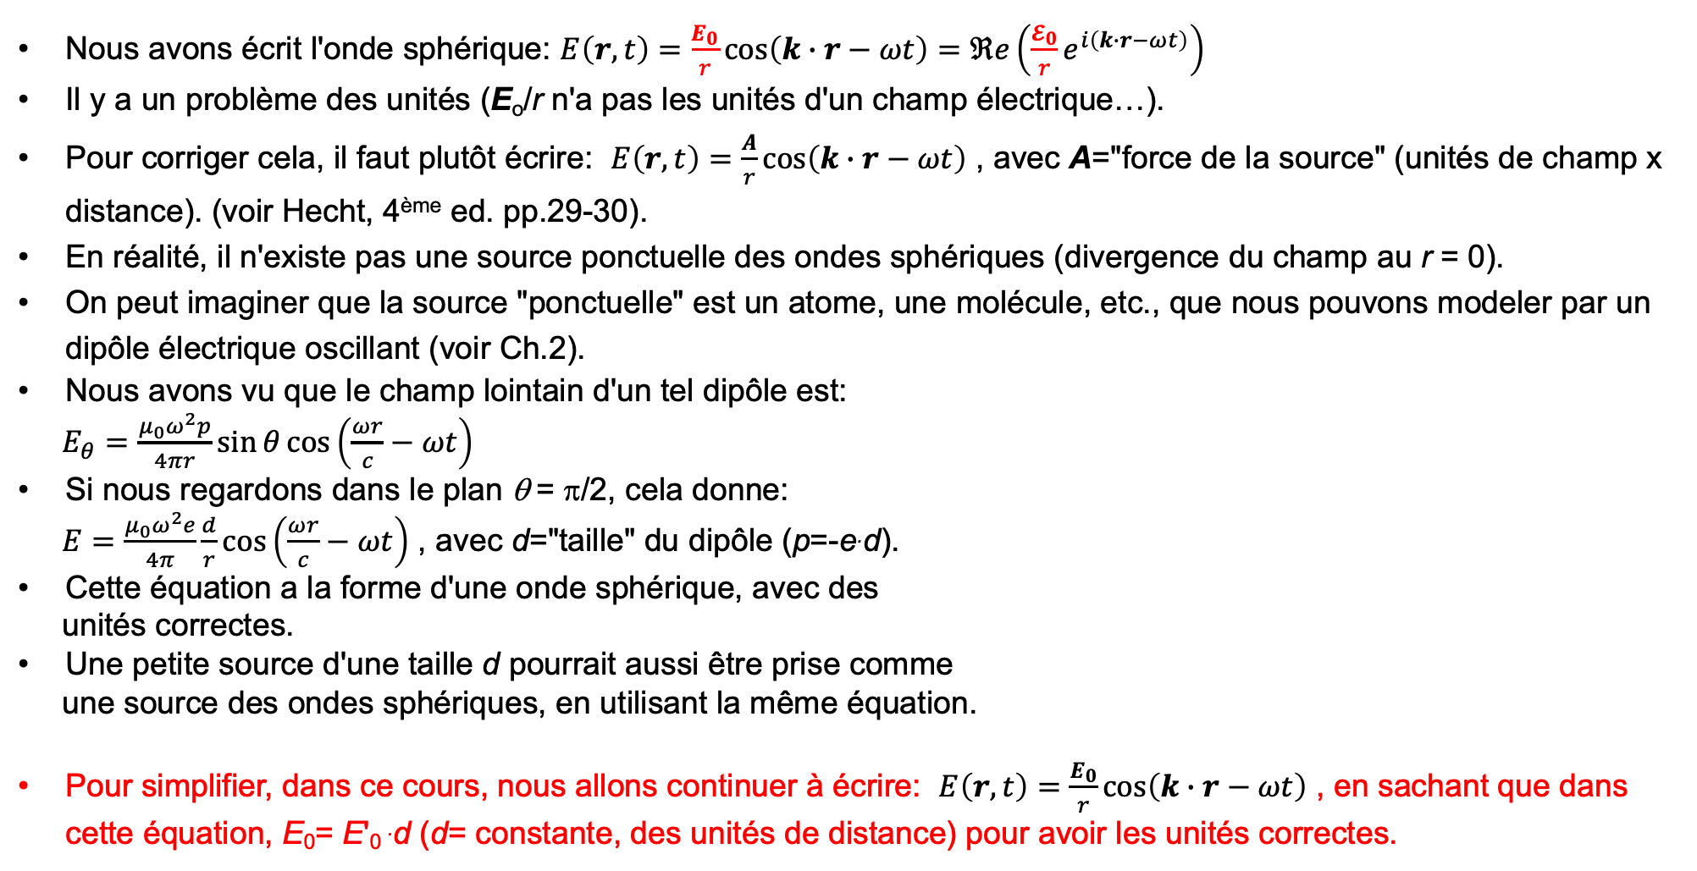
Bonus: Commentaire concernant l'onde sphérique
Nous avons écrit l'onde sphérique: $E\left(r,t\right)=\frac{E_{0}}{r}\cos\left(k∙r−ωt\right)=ℜe\left({\frac{𝓔_{0}}{r}e}^{i\left(k∙r−ωt\right)}\right)$
Il y a un problème des unités (E_{o}/r n'a pas les unités d'un champ électrique…).
Pour corriger cela, il faut plutôt écrire: $E\left(r,t\right)=\frac{A}{r}\cos\left(k∙r−ωt\right)$ , avec A="force de la source" (unités de champ x distance). (voir Hecht, 4ème ed. pp.29-30).
En réalité, il n'existe pas une source ponctuelle des ondes sphériques (divergence du champ au r = 0).
On peut imaginer que la source "ponctuelle" est un atome, une molécule, etc., que nous pouvons modeler par un dipôle électrique oscillant (voir Ch.2).
Nous avons vu que le champ lointain d'un tel dipôle est:
$E_{θ}=\frac{{μ_{0}ω}^{2}p}{4πr}\sin{θ}\cos\left(\frac{ωr}{c}−ωt\right)$
Si nous regardons dans le plan θ = π/2, cela donne:
$E=\frac{{μ_{0}ω}^{2}e}{4π}\frac{d}{r}\cos\left(\frac{ωr}{c}−ωt\right)$ , avec d="taille" du dipôle (p=-e.d).
Cette équation a la forme d'une onde sphérique, avec des
unités correctes.
Une petite source d'une taille d pourrait aussi être prise comme
une source des ondes sphériques, en utilisant la même équation.
Pour simplifier, dans ce cours, nous allons continuer à écrire: $E\left(r,t\right)=\frac{E_{0}}{r}\cos\left(k∙r−ωt\right)$ , en sachant que dans cette équation, E₀= E'₀ .d (d= constante, des unités de distance) pour avoir les unités correctes.
p

Slide 25
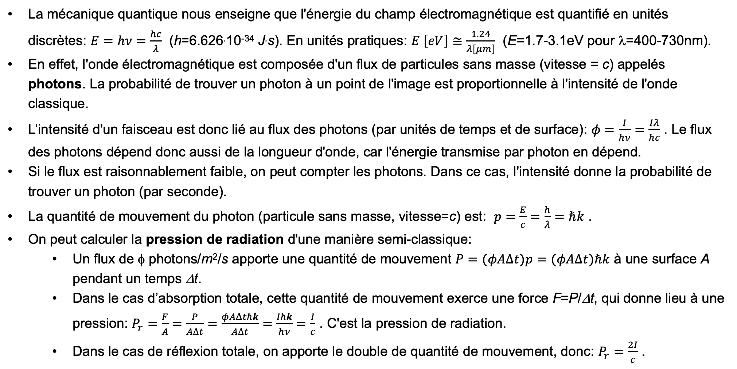
Le photon
La mécanique quantique nous enseigne que l'énergie du champ électromagnétique est quantifié en unités discrètes: $E=hν=\frac{hc}{λ}$ (h=6.626.10⁻³⁴ J.s). En unités pratiques: $E \left[eV\right]≅\frac{1.24}{λ\left[μm\right]}$ (E=1.7-3.1eV pour λ=400-730nm).
En effet, l'onde électromagnétique est composée d'un flux de particules sans masse (vitesse = c) appelés photons. La probabilité de trouver un photon à un point de l'image est proportionnelle à l'intensité de l'onde classique.
L’intensité d'un faisceau est donc lié au flux des photons (par unités de temps et de surface): $φ=\frac{I}{hν}=\frac{Iλ}{hc}$ . Le flux des photons dépend donc aussi de la longueur d'onde, car l'énergie transmise par photon en dépend.
Si le flux est raisonnablement faible, on peut compter les photons. Dans ce cas, l'intensité donne la probabilité de trouver un photon (par seconde).
La quantité de mouvement du photon (particule sans masse, vitesse=c) est: $p=\frac{E}{c}=\frac{h}{λ}=ℏk$ .
On peut calculer la pression de radiation d'une manière semi-classique:
Un flux de φ photons/m²/s apporte une quantité de mouvement $P=(φA∆t)p=(φA∆t)ℏk$ à une surface A pendant un temps Δt.
Dans le cas d’absorption totale, cette quantité de mouvement exerce une force F=P/Δt, qui donne lieu à une pression: $P_{r}=\frac{F}{A}=\frac{P}{A∆t}=\frac{φAΔtℏk}{A∆t}=\frac{Iℏk}{hν}=\frac{I}{c}$ . C'est la pression de radiation.
Dans le cas de réflexion totale, on apporte le double de quantité de mouvement, donc: $P_{r}=\frac{2I}{c}$ .

Slide 26
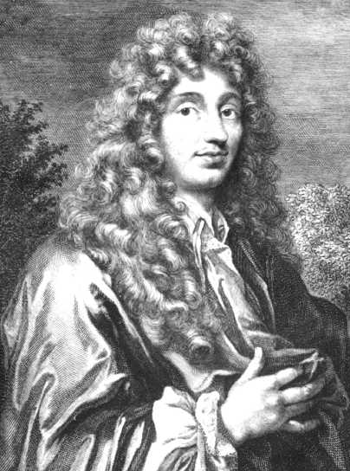
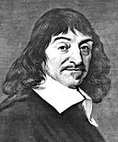
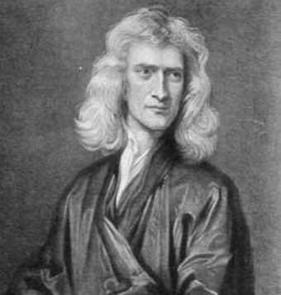
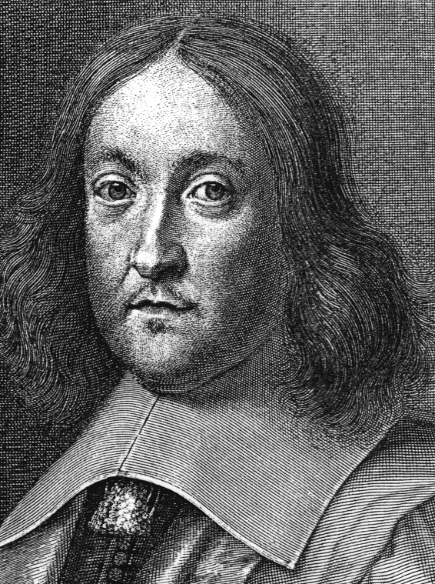
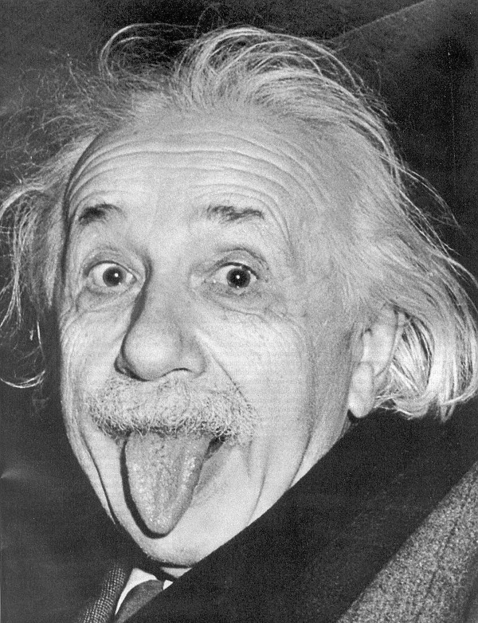
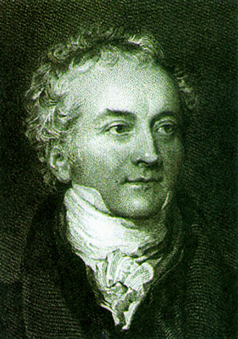
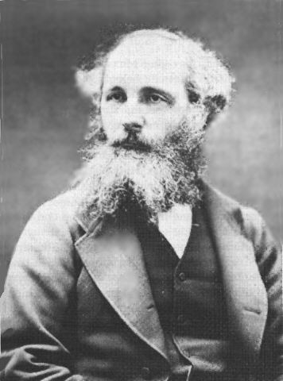
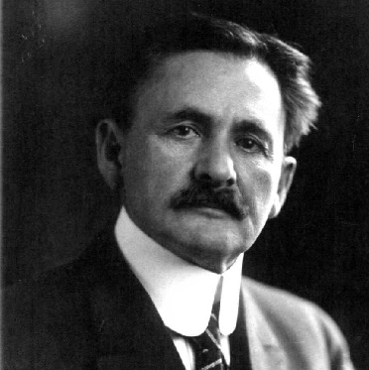
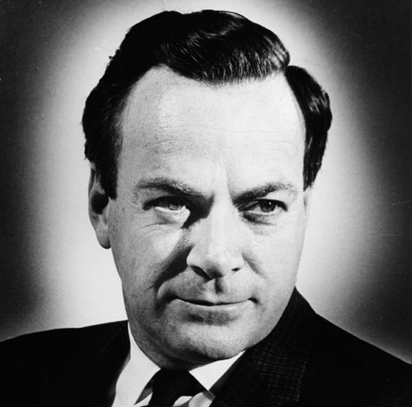
La lumière: particule ou onde ?
Particule:
Propagation en ligne droite
Réflexion géométrique
Energie et quantité de mouvement
Propagation dans le vide
Effet photoélectrique
Création de pairs de particules
Onde
Interférence
Diffraction
Battement
Les équations de Maxwell
Les deux!
Huygens Descartes
Young Maxwell
Newton Fermat
Michelson Feynman

Slide 27
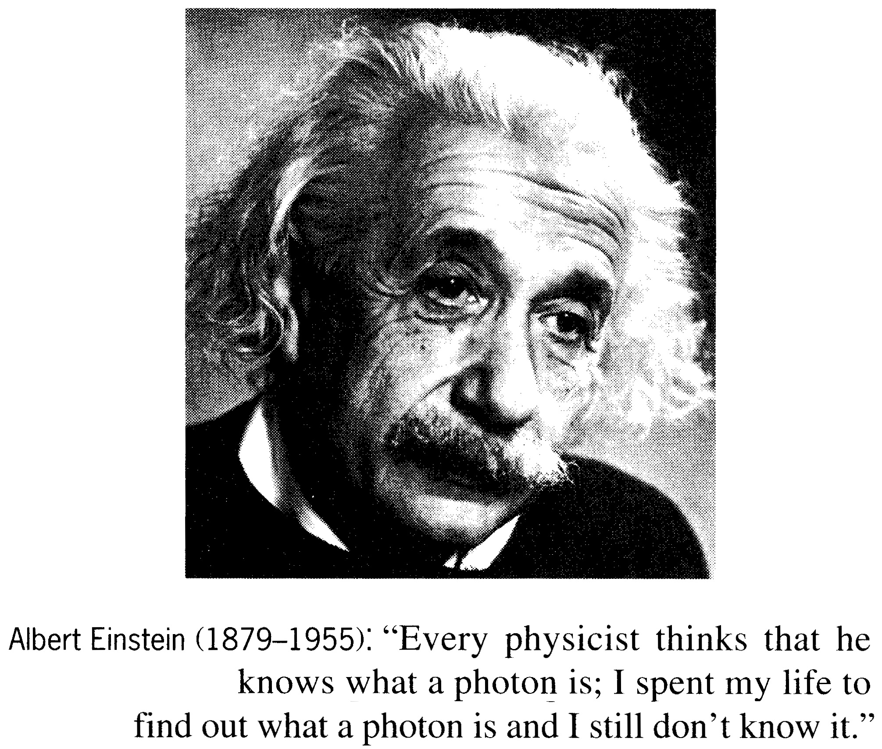
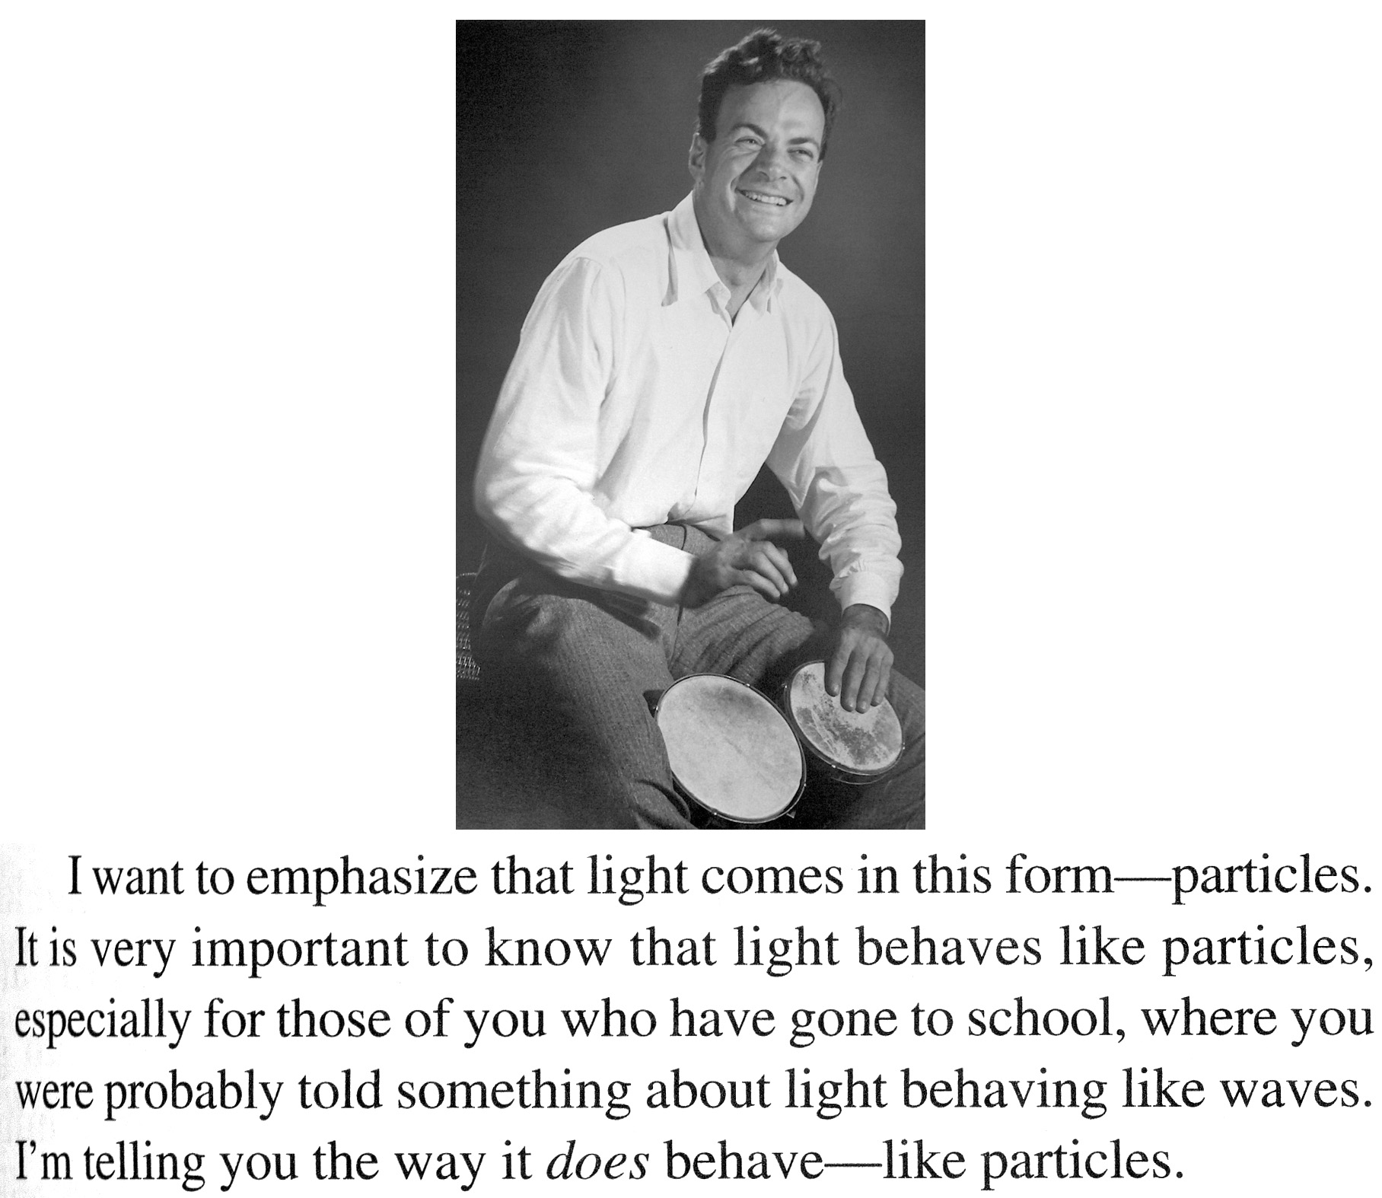

Slide 28
